Slide 3
Reden über Geld

Slide 4
Jede(r) fängt als Kunde an

Slide 5
Kundenvorteile

Slide 6
Erste Schritte, um Kunde zu werden

Slide 7
Associate-Vorteile

Slide 8
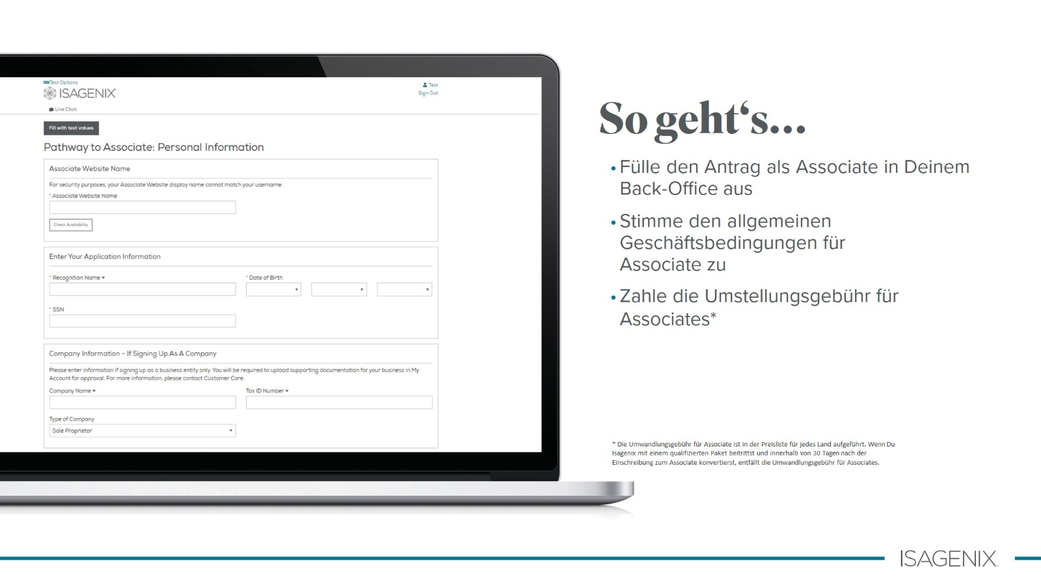
So geht‘s...

Slide 9
Wichtige Begirffe

Slide 10
6 Wege zu verdienen

Slide 11
Gewinne aus Gast-Bestellungen

Slide 12
Produkteinführungsbonus (PIB)

Slide 13
Doppelter Produkteinführungsbonus (PIB)

Slide 14
Consultant

Slide 15
Consultant Vorteile

Slide 16
Aufbau Deiner Teams

Slide 17
Team Bonus (Cycle)

Slide 18
Überschuss Volumen

Slide 19
RANGAUFSTIEGSBONUS-AKTION

Slide 20
Manager

Slide 21
Director

Slide 22
Executive

Slide 23
Executive Vorteile

Slide 24
Rangaufstiegsbonus (RAB)

Slide 25
Rangaufstiegsbonus (RAB)

Slide 26
Platin

Slide 27
Schlüssel zum Genießen der Vorteile des Vergütungsplans

Slide 28
Verdienstmöglichkeiten mit Isagenix

Slide 29
Was ist Deine Zeit wert?
Es bringt keine Sicherheit, sich mit weniger zufriedenzugeben als dem, was Du wirklich willst.

Slide 30
Wöchentliche Bezahlung

